Slide 1
Chương 2:
CÁC CÔNG THỨC
TÍNH XÁC SUẤT

Slide 2
I. Công thức cộng xác suất
a) A và B bất kỳ
P(A + B) = P(A) + P(B) – P(AB)
b) A, B và C bất kỳ
P(A + B + C ) = P(A) + P(B) + P(C) – P(AB) –
– P(AC) – P(BC) + P(ABC)
Thí dụ : Tung 2 đồng xu. Tính xác suất có ít nhất
một sấp.
Ω = { SS, NN, SN, NS}
A = { Đồng xu 1 sấp} = {SS, SN}
B = { Đồng xu 2 sấp} = {SS, NS}
P(Có ít nhất một sấp) = P(A + B)
= P(A) + P(B) – P(AB)
= 2/4 +2/4 –1/4 =3/4.

Slide 3
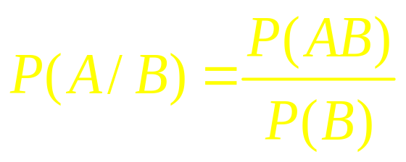
II. Xác suất có điều kiện
Xác suất của A với điều kiện B xảy ra được
định nghĩa như sau :
Thí dụ : Tung 2 súc sắc. [Ω]= 36.
A = {Súc sắc 1 có 1 điểm}
B = {Súc sắc 2 có điểm > điểm của súc sắc 1 }

Slide 4
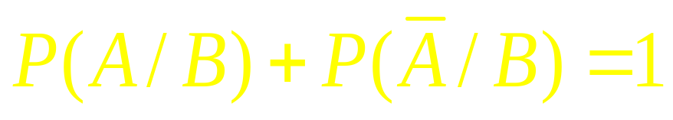
Tính chất:

Slide 5
III. Công thức nhân xác suất
Từ định nghĩa xác suất có điều kiện ta có:
P(AB) = P(A) P(B/A) = P(B) P(A/B)
P(ABC) = P(A) P(B/A) P(C/AB)
IV. Các sự kiện độc lập
• Sự kiện A và B được gọi là độc lập nếu
P(AB) = P(A) P(B)
• Các SK A, B và C được gọi là độc lập toàn bộ nếu
P(AB) = P(A) P(B)
P(AC) = P(A) P(C)
P(BC) = P(B) P(C)
P(ABC) = P(A) P(B) P(C)

Slide 6
Nhận xét:
Nếu A và B là độc lập thì
P(A / B)= P(A)
P(B / A)= P(B)

Slide 7
Thí dụ : Tung 2 đồng xu. Xét 2 sự kiện
  A = {Đồng xu 1 sấp}
  B = { Đồng xu 2 sấp}
A và B độc lập vì
  P(AB)=1/4 = 1/2 . 1/2 = P(A) P(B)
Nhận xét: Các sự kiện A₁, …, A_{n} là độc lập toàn bộ nếu mỗi sự kiện độc lập với tích bất kỳ của các sự kiện còn lại.

Slide 8
Thí dụ: Tung hai đồng xu. Xét các sự kiện
A={ Có 1 sấp}={SN, NS}
B={ Có 2 sấp}={SS}
P(AB) = 0 ≠ 2/4. 1/4 = P(A)P(B)
Vậy A và B không độc lập.
Cách khác:
P(A/B)=0/1=0≠ 2/4 = P(A)

Slide 9
V. Công thức xác suất toàn phần
Công thức Bayes
Xét KGSKSC Ω, trong đó có nhóm đầy đủ
A₁, … , A_{n}
và sự kiện A. Khi đó
Do các sự kiện AA₁, …,AA_{n} xung khắc từng đôi
nên

Slide 10
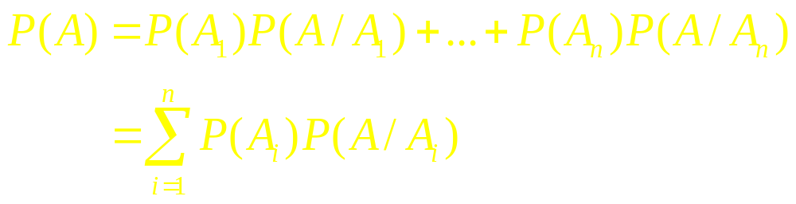
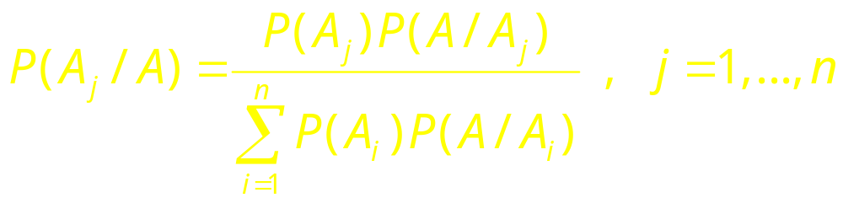
Theo công thức nhân, ta có công thức xác suất
toàn phần sau đây
Công thức Bayes

Slide 11
Thí dụ : Có 10 thăm, trong đó có 4 thăm có
thưởng. Sinh viên A bắt đầu tiên, B bắt sau.
a) Hỏi có công bằng không ?
b) Nếu B được thưởng, tính xác suất A được
thưởng.
Giải : a) A = { Sinh viên A được thưởng }
= { Sinh viên A không được thưởng }
B = { Sinh viên B được thưởng }
Ta có A và là nhóm đầy đủ. Theo công thức xác
suất toàn phần.
= 4/10 . 3/9 + 6/10 . 4/9 = 4/10 = P(A)
Vậy công bằng.

Slide 12
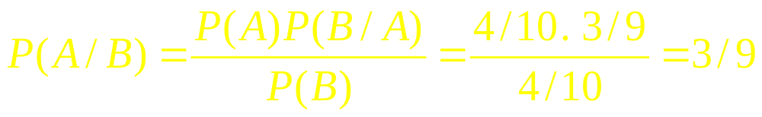
b) Theo công thức Bayes

